Slide 1
IPA projekt: „NАSTAVAK PODRŠKE UPRAVLJANJU JAVNIM FINANSIJAMA U BIH“
Teslić, 16.02.2022 godine
Brankica Lenić, Ključni ekspert za RS i BD BiH
This project is funded by The European Union

Slide 2
Struktura prezentacije:
Informacije o Projektu
Rezultati Projekta do 31. 12. 2021. godine
Planirani rezultati Projekta od 1. 1. do 31. 12.2022. godine
Osnovne informacije o programskom budžetiranju

Slide 3
I Osnovne informacije o Projektu
Implementacija Pojekta: DAI Global Austria GmbH & Co KG
Početak Projekta: 1. jula 2020 godine
Trajanje: 30 mjeseci
Projektni Tim:
KE1/Vođa Projekta
KE2 za Republiku Srpsku i Brčko Distrikt BiH,
KE3 za Federaciju BiH, i
Ostali povremeno angažovani eksperti

Slide 4
Cilj, svrha i rezultati projekta
Cilj: Glavni cilj Projekta je unaprijediti upravljanje javnim finansijama, na svim nivoima vlasti u BiH, povećanjem efikasnosti rashoda
Svrha: Pružiti podršku vlastima u BiH u poboljšanju procesa planiranja budžeta i postići sljedeće rezultate:
Rezultat 1: Unaprijeđen process programskog budžetiranja i usklađivanja sa procesom srednjoročnog planiranja;
Rezultat 2: Kapaciteti ljudskih resursa za planiranje programskog budžeta su poboljšani.

Slide 5
Korisnici Projekta
Glavni korisnici su:
Ministarstvo finansija/financija i trezora BiH
Ministarstvo finansija Federacije BiH
Ministarstvo finansija Republike Srpske
Direkcija za finansije Brčko distrikta
Takodje, korisnici Projekta su i budžetski korisnici iz: Institucija BiH, Federacije BiH (uključujući kantone), Republike Srpske (plus 32 “pilot” jedinice lokalne samouprave) i Brčko distrikta

Slide 6
II Ostvareni rezultati za komponentu 1 do 31.12.2021.
A.1.1 | Unapređenje budžetskog okvira kroz neophodne izmjene i dopune relevantnih zakona
A.1.2 | Priprema okvira za novi budžetski pristup
A.1.3 | Priprema metodologije integrisanog sistema planiranja budžeta povezanog s javnom politikom
A1.5. | Pomoć budžetskim korisnicima u identifikaciji programa i njihovih elemenata, u analizi programa i programskih elemenata i njihovoj konačnoj obradi
A.1.7 | Analiza potrebe za razvojem novog softverskog rješenja za planiranje i upravljanje budžetom i potrebe nadogradnje sistema trezora
A.1.8 | Analiza nedostataka u primjeni IPSAS standarda, sa preporukama
A.1.9 | Analiza mogućnosti otklanjanja funkcionalnih nedostataka IT softvera za budžet u BDBiH

Slide 7
Ostavreni rezultati za komponentu 2 do 31.12.2021.
A.2.1 | Definisanje programa obuke i provedba obuke za predavače/trenere o programskom budžetu i njegovom odnosu sa strateškim/srednjoročnim planovima
A2.2. | Obuka o konceptima i metodologiji programskog budžetiranja
A2.3. | Obuka zaposlenih u budžetskim sektorima kako bi im se omogućilo da pruže odgovarajuću obuku ostalim budžetskim korisnicima

Slide 8
III Planirani rezultati Projekta od 1.1 do 31.12.2022
Analiza potreba za IT sistemom i preporuke za kreiranje naprednijeg IT Sistema za podršku PB
Povezivanje strateških planova, srednjoročnih planova, dokumenta okvirnog budžeta i godišnjeg budžeta
Definisanje programske strukture i informacije o učinku (opšti i posebni ciljevi, indikatori i ciljne vrijednost)
Obuka za trenere (drugi dio), Obuke za budžetske korisnike (prvi i drugi dio)
Obuka zaposlenih u MF RS u sticanju tehničkih vještina trenera, praćenje učinka obučenih trenera
Studijsko putovanje

Slide 10
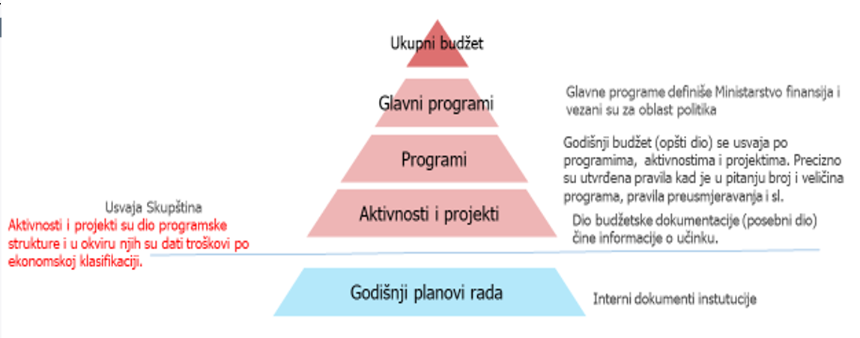
IV Osnovne informacije o programskom budžetiranju MODEL PROGRAMSKE STRUKTURE IZABRAN OD STRANE REPUBLIKE SRPSKE
Notes:
The aim of introducing the level of programme activities and projects is to provide budget users with a management tool within the programme, which is characterized by a higher level of details. This provides greater transparency and displays information, which is important for decision-making, but also enhances management accountability.
Reporting at the level of investment projects is still not fully integrated into budget planning systems as recommended by international practice. For this reason, investment projects become an integrated part of the programme classification, both for budgeting and for budget execution management and reporting.
What distinguishes this model from the other option below is that all elements of the programme structure are financially determined and as such are mandatory items in budget planning, adoption and execution, which provides additional transparency and rensponsibility in achieving concrete results.
Main features:
Programme activities and projects are part of the programme structure and classification determined by defining a logical hierarchy at three levels;
Information on strategic and operational effects, objectives, indicators and target values is formulated at the level of programmes, and where relevant, at the level of programme activities and projects.
The budget is planned, adopted and executed at the level of programme activities and projects.

Slide 11
PROGRAMSKI BUDŽET vs TRADICIONALAN (2)
 | TRADICIONALAN “LINIJSKI” BUDŽET (ekonomska klasifikacija) | PROGRAMSKI BUDŽET
Prednosti | Razumljivo i jednostavno | Usmjereno finansiranje: utrošena sredstva su direktno povezana sa ciljevima programa
 | Lako se podešava brisanjem ili dodavanjem jedne stavke na listu | Fleksibilnost: u operativnom upravljanju u cilju postizanja ciljeva javne politike
 | Lako se uspostavlja sistem kontrole i računovodstva | Uštede: odabir najefikasnijih mjera za dostizanje ciljeva programa
 | Lakše se priprema | Odgovornost: raspodjela između budžetskih korisnika usklađena sa očekivanim rezultatima
 | Idealan alat za raspodjelu ograničenih resursa na mali broj aktivnosti | Transparentnost: dostupnost informacija o nefinansijskim rezultatima aktivnosti i ukupnim troškovima pružanja javnih usluga
Nedostaci | Fokus na nabavke, ali ne i na kvalitet usluge | Mnogo složenija priprema od linijskog budžeta, ako se pravilno uradi,
 | Nefleksibilan i prekrut | Političari ga teže prihvataju
 | Linijski izvještaji nisu informativni | Obim posla internog računovodstva se mogu povećati
 | Duge računovodstvene tablice

Slide 13
Hvala za pažnju

Slide 15
Tabela 3.3 Primjer logičkog okvira za program naplata poreza
ULAZ | AKTIVNOSTI | IZLAZ | ISHOD | UTICAJ
Poreski inspektori Zakonska regulativa IT sistem Oprema | Podnošenje poreskih prijava Obrada poreskih prijava Poreska inspekcija Žalbeni postupci | Poštovanje poreskih propisa Povećanje poreske baze Naplaćeni poreski prihod Smanjenje žalbi i pritužbi | Porast poreskih prihoda u odnosu na referentni period Porast poreske discipline | Unaprijeđeno upravljanje javnim finansijama

Slide 16
PRIMJER PROGRAMA: SIGURNOST U SAOBRAĆAJU
Uticaj: Broj poginulih ljudi u saobraćajnim nesrećama na 100 000 stanovnika
Strateški cilj:
Povećanje sigurnosti u saobraćaju
Ishod:
- Povećana debljina puteva sa poboljšanim asfaltiranjem u ukupnoj dužini puta (%)
-Stanovnici koji smatraju da su informacije o mjerama koje osiguravaju siguran saobraćaj u potpunosti dovoljne ili dovoljne široj javnosti (%).
Strateški
cilj
Specifični cilj:
Bolji kvalitet puteva i svjesnost građana o sigurnosti u saobraćaju
Izlazni rezultati:
- Dužina rekonstruisanih puteva (km)
- Dužina asfaltiranih makadamskih puteva (km)
- Broj prikazanih video priloga u vezi sa sigurnosti u saobraćaju
(Specifični) ciljevi
Aktivnost/projekat/proces:
(Re)konstrukcija puteva;
Asfaltiranje puteva;
Izrada video priloga
Activnosti
Projekti
Procesi
Inputi:
- Broj video snimaka u vezi sa sigurnim saobraćajem
- Prosječan iznos sredstava planiranih za održavanje 1km puta
Finansijski, ljudski i drugi inputi

Slide 17
PREBACIVANJE TRADICIONALNOG BUDŽETA U PROGRAMSKI
BUDŽETSKI KORISNIK: VATROGASNO
Troškovi osoblja
Plate $ 5,000
Povremene plate 1,000
Prekovremeno 500
Ukupno $ 6,500
Nabavke
Gorivo $ 800
Kancelarija 200
Oprema za hitne slučajeve 400
Putovanja& obuke 100
Ugovorene usluge 200
Ukupno $ 1,700
Oprema
Crijeva $ 500
Oprema za kamione 2,000
Ukupno $ 2,500
UKUPNO $10,700
BUDŽETSKI PROGRAM: JAVNA BEZBJEDNOST
Policija $ 8,000
Istrage 1,000
Saobraćajna policija 3,000
Suzbijanje požara 5,400
Obuka o požarima 500
Prevencija požara 1,800
Spasavanje 2,000
Vatrogasna administracija 1,000
Građevinska inspekcija 1,000
Kontrola životinja 1,500
Saobraćajno inžinjerstvo 500
Ulična rasveta 2,000
UKUPNO $10,700
600

